Slide 1
쿠버네티스 발표
최대휘

Slide 2
1. Kubernetes 정리
Kubernetes : 클라우드 환경에서 사용할 수 있는 컨테이너 운영체제
Kubernetes는 자원 활용의 효율성을 위해 VM 윗단에 위치
Master(Cluster 전체를 관리하는 Controller)와 Node(Container 배포 머신)으로 구성
Object(Desired state)와 Controller(Object가 설정된 상태를 유지하도록 관리)로 구성
Object에는 Pod(Container Application), Service, Volume, Namespace가 있음
Controller에는 ReplicaSet, Deployment, Stateful set, Daemone Set, Job등이 있음

Slide 3
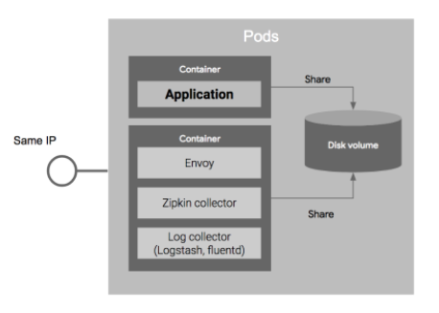
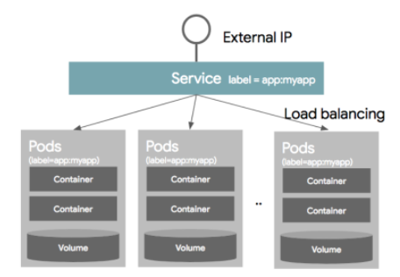
1. Kubernetes 정리

Slide 4
2. Kubernetes Application 배포
Kubernetes는 Application 배포를 위해 Desired State를 다양한 Object에 Label을 붙여 yaml 등의 Template에 정의하여 API 서버에 전달하는 방식을 사용
Kubernetes의 원하는 상태를 Object Spec으로 관리
kubectl get (object 종류) (container 이름) –yaml을 통해 확인 가능
kind : Object의 종류
version : API 버전
metadata : Label이나, Resource 이름등 metadata
spec : Resource에 대한 상세 spec을 정의

Slide 5
3. Container 기본 명령어
Kubectl : User가 Master에 접근 할 수 있도록 API와 통신하기 위한 tool
kubectl run <name> --image <IMAGE> : Container 생성
kubectl get pod : 존재하는 Container 목록 조회
kubectl describe pod <NAME> : Container 상세 조회
kubectl logs <NAME> : Container 로그 조회
kubectl exec <NAME> -- <CMD> : Terminal 명령어 전달
kubectl cp <TARGET> <SOURCE> : Container 복사
kubectl edit pod <NAME> : Pod 편집
kubectl delete pod <NAME> : Pod 삭제
kubectl apply –f <FILE_NAME> : 선언형 명령 정의서 기반 생성

Slide 6
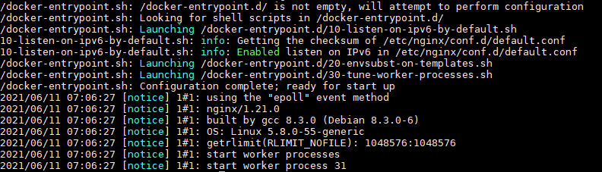
3. Container 기본 명령어
kubectl get pod
kubectl get pod
kubectl exec

Slide 7
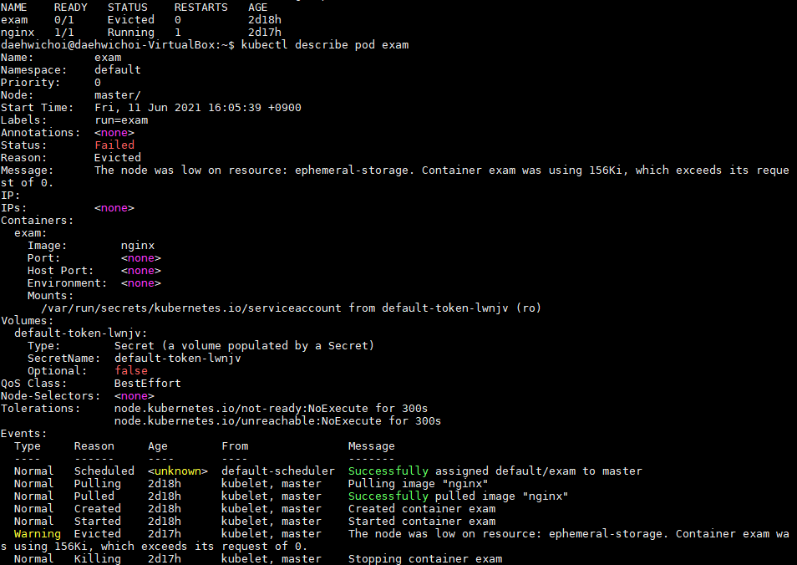
kubectl describe

Slide 8
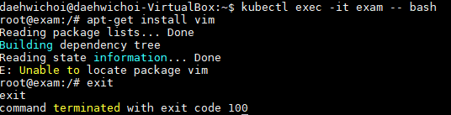
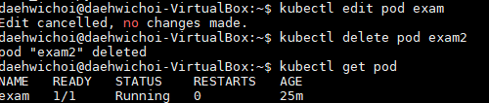
kubectl exec bash
kubectl cp
kubectl edit & delete

